Slide 1
ML環境構築のメモ
2021/05/01

Slide 2
参考URL
Qiita「NVIDIA CUDA toolkit on Windows」 https://qiita.com/n-yamanaka/items/b00a94eec7eac4d2e76a

Slide 3
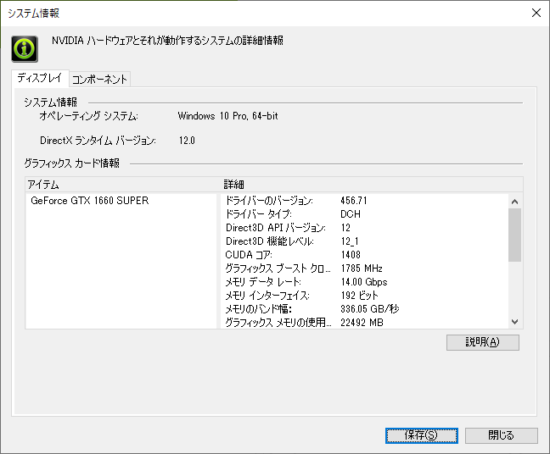
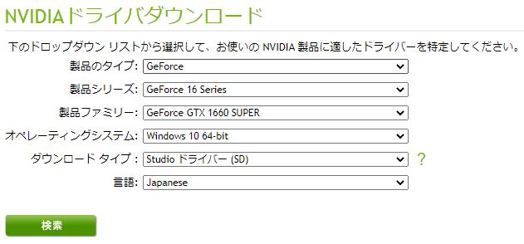
GPUドライバの入手
ドライバを入手する。 https://www.nvidia.co.jp/Download/index.aspx?lang=jp
ドライバのバージョンを確認する。 デスクトップで右クリック⇒「NVIDIAコントロールパネル」⇒「ヘルプ」⇒「システム情報」

Slide 4
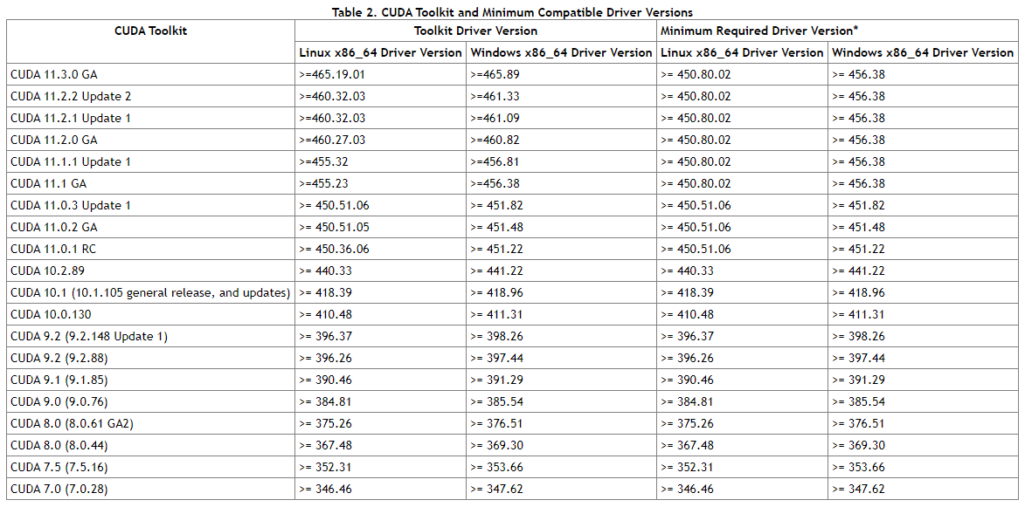
GPUドライバのバージョンに対応したCUDAのインストール
Release Notes :: CUDA Toolkit Documentation の Table 2. CUDA Toolkit and Compatible Driver Versions から GPUドライバ に対応した CUDA Toolkit のバージョンを調べる。 https://docs.nvidia.com/cuda/cuda-toolkit-release-notes/index.html#cuda-major-component-versions__table-cuda-toolkit-driver-versions

Slide 5
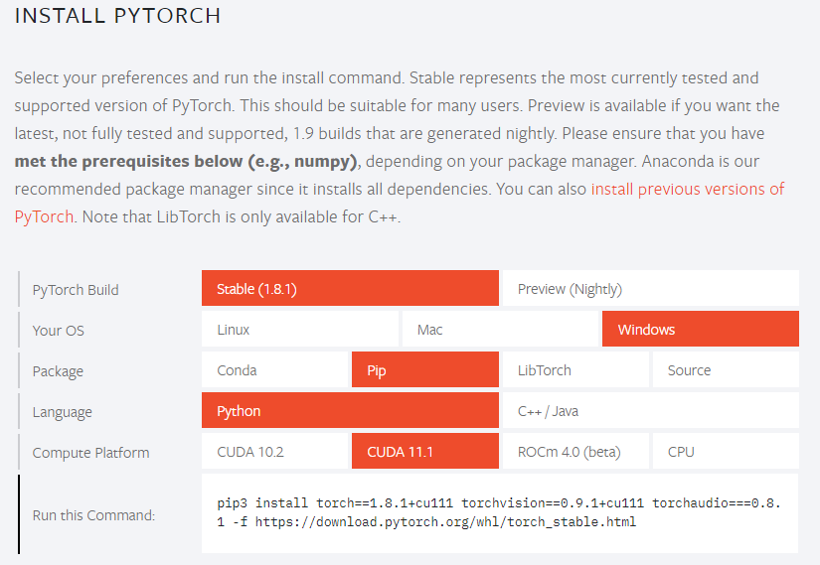
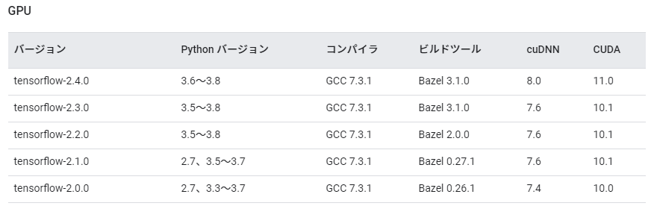
GPUドライバのバージョンに対応したCUDAのインストール
Tensorlowを使用する場合、TensorFlowのテスト済みのビルド構成 で TensorFlow と CUDA と cuDNN のバージョンを確認し、適切なバージョンを選択する。 https://www.tensorflow.org/install/source#gpu
Pytorchを使用する場合、Pytorchのインストール方法選択の中にあるCUDAのバージョンを確認する。

Slide 6
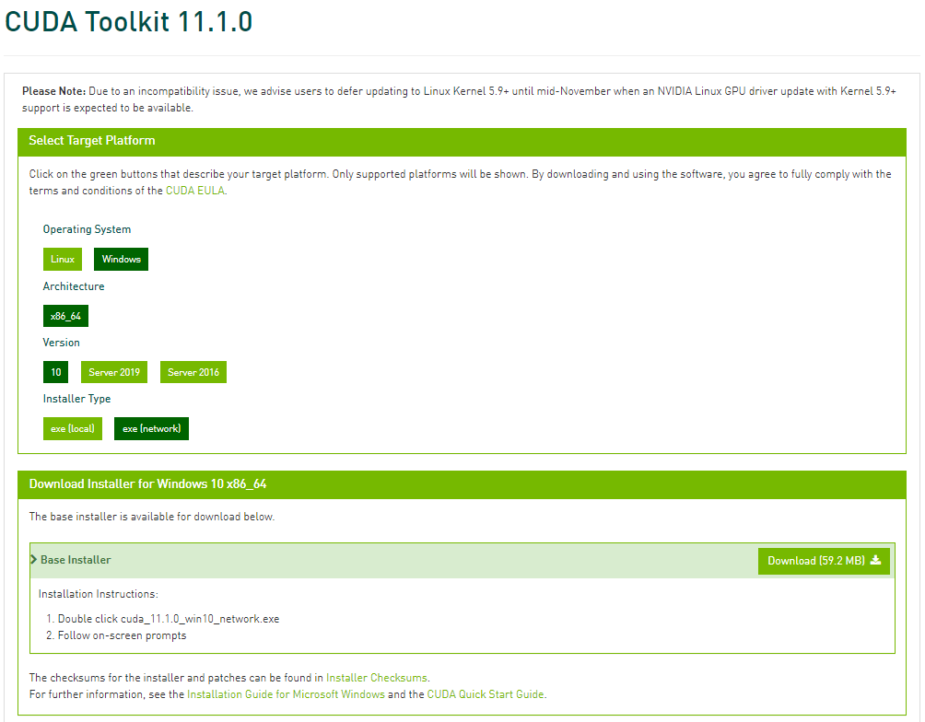
GPUドライバのバージョンに対応したCUDAのインストール
CUDAをダウンロードしてインストールする。 https://developer.nvidia.com/cuda-toolkit-archive

Slide 7
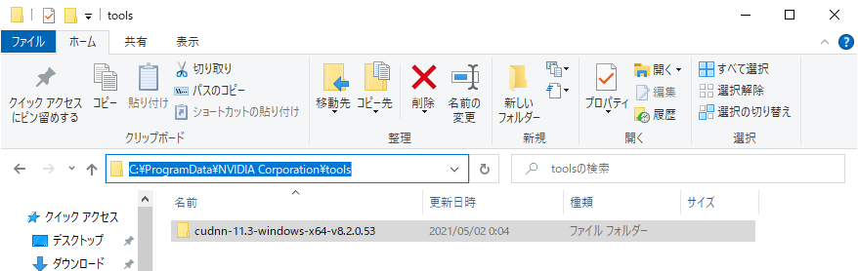
GPUドライバのバージョンに対応したCUDAのインストール
cuDNNをダウンロードする。（NVIDIA DEVELOPERアカウント登録が必要） https://developer.nvidia.com/rdp/cudnn-download
ダウンロードしたzipファイルを適当な場所に解凍し、環境設定でpathを通す。

Slide 8
PytorchとCuPyインストール
Pytorchのサイトで適切なコマンドを取得する。（python3系のみ使用の場合pip3⇒pipでよい） https://pytorch.org/
CuPyのサイトで適切なコマンドを取得する。 https://docs.cupy.dev/en/stable/install.html#installing-cupy
GPUの動作確認を行う。 import torch print(torch.cuda.is_available())

